Slide 1
笛卡尔对世界与自我的实在性证明
哲学导论
授课对象：社会学一年级必修、全校选修
课程设计序号：03

Slide 2

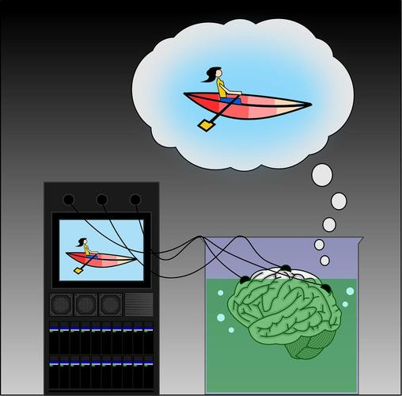
如何反驳缸中之脑（世界虚拟）假设？

Slide 3

笛卡尔对世界与自我的实在性证明
1、对缸中之脑世界的反驳
2、笛卡尔的普遍怀疑与“我思”
3、从“我思”到上帝的本体论证明
4、笛卡尔方法的历史意义
教学内容

Slide 4
1、对缸中之脑世界的反驳

Slide 5

1、对缸中之脑世界的反驳
2、笛卡尔的普遍怀疑与“我思”
3、从“我思”到上帝的本体论证明
4、笛卡尔方法的历史意义
归谬法
设：当下世界为A，
缸中之脑世界为B。
则基于逻辑一致性，
所有对于A的怀疑，
都可以应用于B。
得：B的缸中之脑世界C
以此类推
如缸中之脑的假设成立，会产生无限倒推的情况。

Slide 6
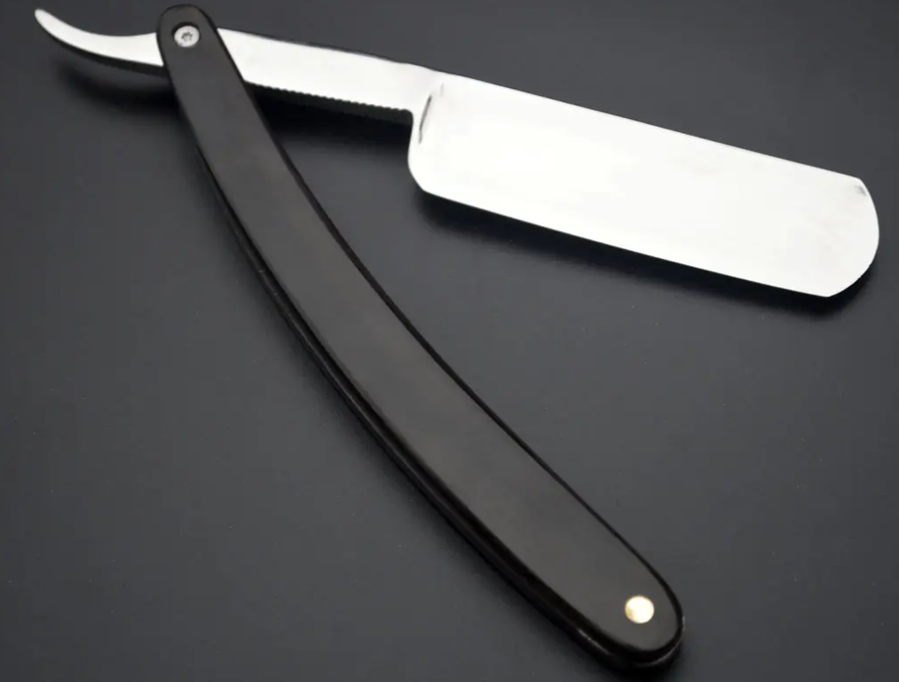
1、对缸中之脑世界的反驳
2、笛卡尔的普遍怀疑与“我思”
3、从“我思”到上帝的本体论证明
4、笛卡尔方法的历史意义
奥卡姆剃刀
当你有两个或多个处于竞争地位的理论能得出同样的结论，那么简单或可证伪的那个更好。
对于现象最简单的解释往往比较复杂的解释更正确。
如非必要，
切勿增加实体
——威廉·奥卡姆

Slide 7
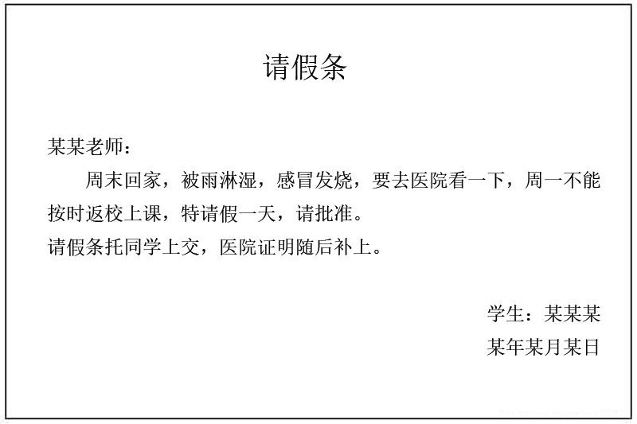
1、对缸中之脑世界的反驳
2、笛卡尔的普遍怀疑与“我思”
3、从“我思”到上帝的本体论证明
4、笛卡尔方法的历史意义
一张假条

Slide 8
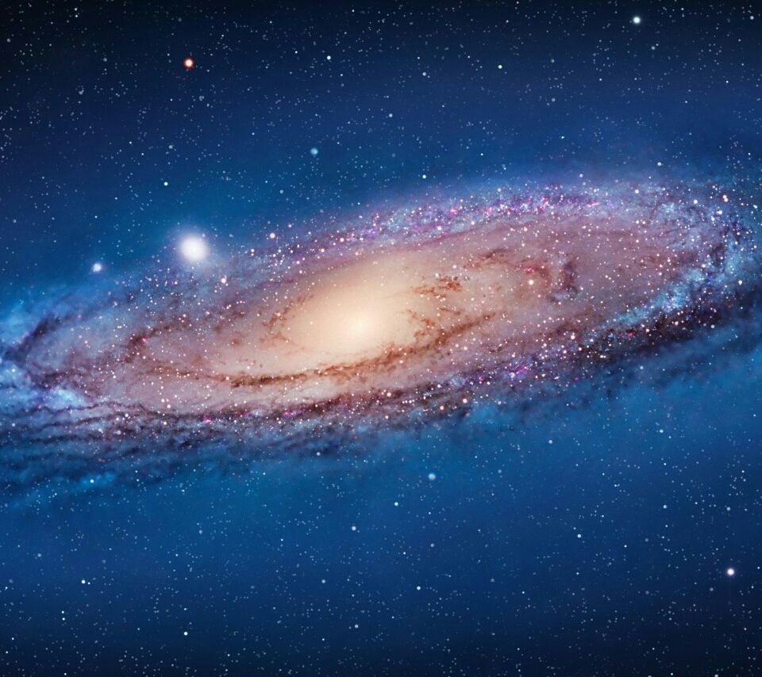
1、对缸中之脑世界的反驳
2、笛卡尔的普遍怀疑与“我思”
3、从“我思”到上帝的本体论证明
4、笛卡尔方法的历史意义
以剃刀观之
命题甲：现实世界A是客观实在的。
其客观实在性，可由能够逻辑自洽、可被证伪的数学与自然科学体系加以解释。
（证成前提：一个世界）
命题乙：现实世界A不是客观实在的。
它是世界B中的一个缸中之脑，而世界B又是世界C的一个缸中之脑，如此后推以至于无穷。同时缸中之脑的理论不可证伪。（证成前提：无数世界）

Slide 9
2、笛卡尔的普遍怀疑与我思

Slide 10
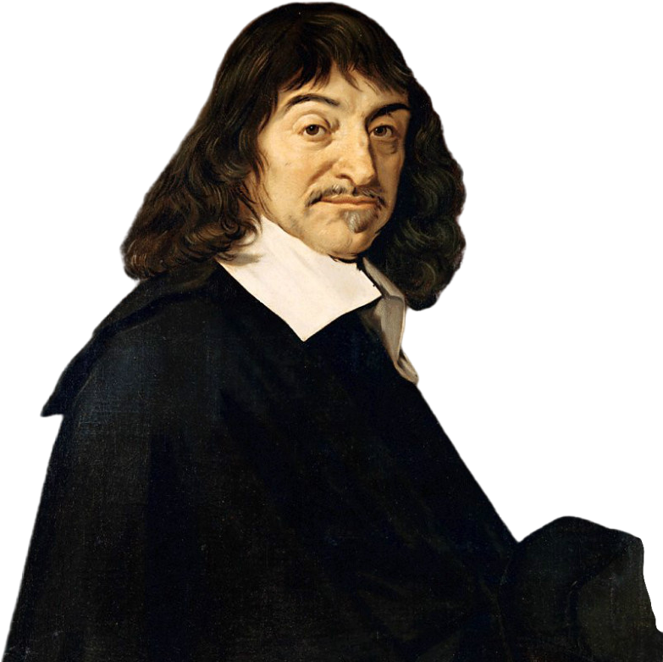
1、对缸中之脑世界的反驳
2、笛卡尔的普遍怀疑与“我思”
3、从“我思”到上帝的本体论证明
4、笛卡尔方法的历史意义
普遍怀疑
假如我引入这样一种形而上学假设，即有一个“邪恶精灵”（Evil spirit）总是在所有层面都使我处于蒙蔽中，这是完全可能的。

Slide 11
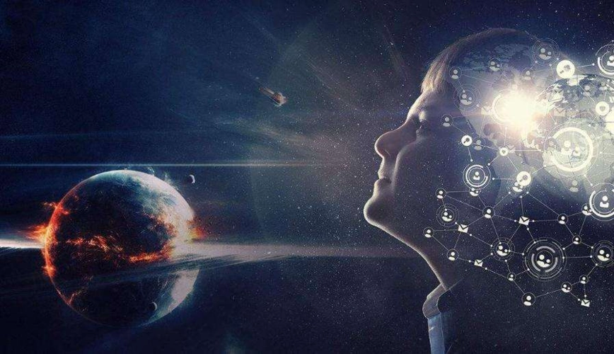
1、对缸中之脑世界的反驳
2、笛卡尔的普遍怀疑与“我思”
3、从“我思”到上帝的本体论证明
4、笛卡尔方法的历史意义
笛卡尔的答案
Cogito，ergo sum.
我思，故我在。
即便我是受骗的，也得必须有一个受骗的我存在，我才能被骗。
所以，当我怀疑我受骗了的时候，这思考着的我，怀疑着的我，就成了确定无疑的第一块思考的基石与起点。

Slide 12
3、从“我思”到上帝的本体论证明

Slide 13

1、对缸中之脑世界的反驳
2、笛卡尔的普遍怀疑与“我思”
3、从“我思”到上帝的本体论证明
4、笛卡尔方法的历史意义
“我”只有抽象性、没有现实性
在“我思”之我作为确定无疑的思维起点之后，如何确认“现实之我”的实在性与物质世界的实在性？

Slide 14
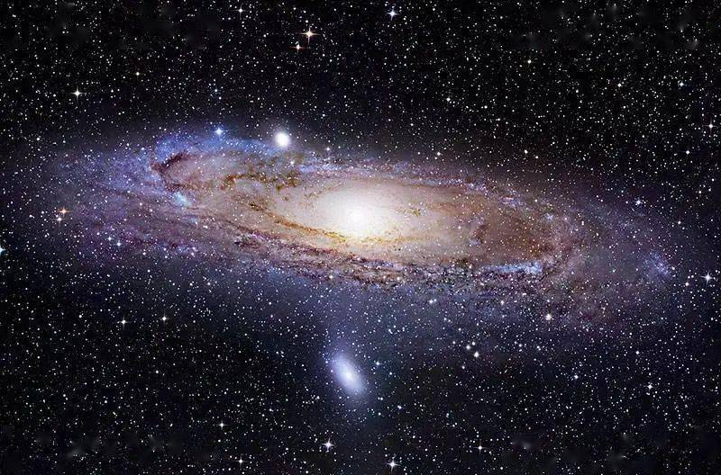
1、对缸中之脑世界的反驳
2、笛卡尔的普遍怀疑与“我思”
3、从“我思”到上帝的本体论证明
4、笛卡尔方法的历史意义
无限实体（上帝）的本体论证明
我发现我有一个无限的观念、同时我意识到我是有限的存在，有限之中不可能自然产生无限，那么必然有一个实际存在的外在于我的无限，把无限的观念放到了我心灵之中。
基于此，不依赖于任何后天经验事实可以推出物质世界的存在，因为无限的属性之中必然包含实存性。

Slide 15
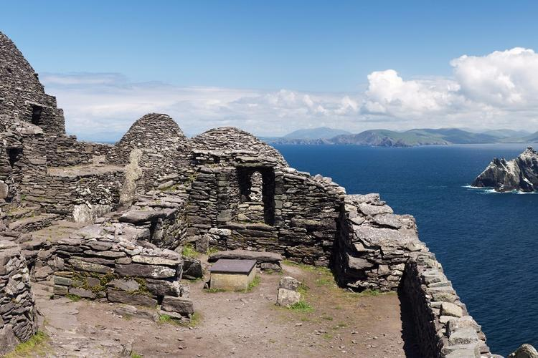
1、对缸中之脑世界的反驳
2、笛卡尔的普遍怀疑与“我思”
3、从“我思”到上帝的本体论证明
4、笛卡尔方法的历史意义
反驳：岛屿宝藏悖论
人们可以想像，大海某处有座珍藏各种无价之宝的岛屿，该岛比其他一切国家都优越，但单凭这点不能推出这个岛是真实存在的。
——高尼罗

Slide 16
4、笛卡尔方法的历史意义

Slide 17
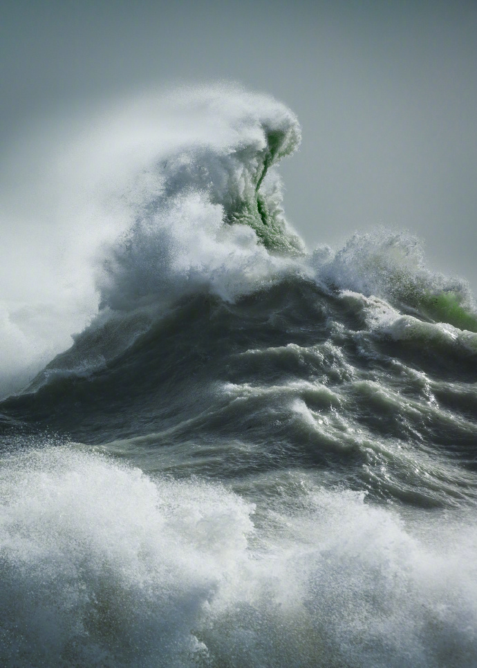
1、对缸中之脑世界的反驳
2、笛卡尔的普遍怀疑与“我思”
3、从“我思”到上帝的本体论证明
4、笛卡尔方法的历史意义
被思考出来的上帝
普遍怀疑→我思→无限观念
上帝存在→物质世界存在

Slide 18
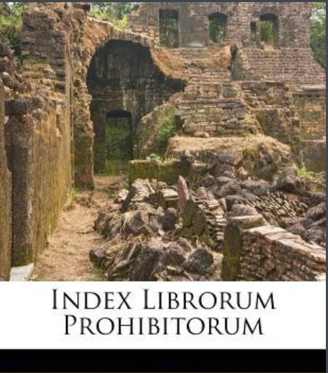
1、对缸中之脑世界的反驳
2、笛卡尔的普遍怀疑与“我思”
3、从“我思”到上帝的本体论证明
4、笛卡尔方法的历史意义
高扬主体性原则
“我思（存）”是一切怀疑（意义）的基础
怀疑是寻找确定性的手段
笛卡尔的著作被教廷查禁

Slide 19
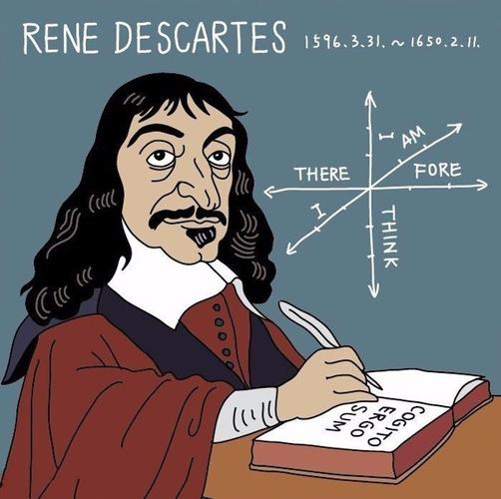
小结：用理性与逻辑去寻找自我与世界的实在性
1、笛卡尔将哲学思考的主体从上帝变成了思想者本身。
2、对世界与自我实在性的普遍怀疑，是确证其实在性的前提。
3、普遍怀疑法开启了近代理性主义哲学传统，是科学方法的重要来源。

Slide 20
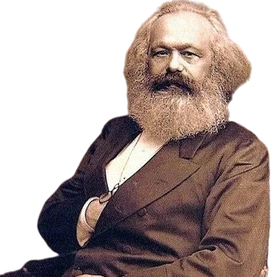
额外的思考题：如何基于马克思的实践观反驳缸中之脑？
人应该在实践中证明自己思维的真理性，即自己思维的现实和力量，自己思维的此岸性。
凡是把理论引向神秘主义的神秘东西，都能在人的实践中以及对这个实践的理解中得到合理的解决。
——马克思：《关于费尔巴哈的提纲》

Slide 21

作业
笛卡尔的“我思故我在”是一个逻辑命题吗？请说明判断理由。
请填写在课程企业微信问卷星调查二维码中。

Slide 22
拓展阅读文献
1、（美）普特南 著 《理性、真理与历史》，童世骏、李光程 译，上海译文出版社，2005年。
2、赵敦华 著《基督教哲学1500年》，人民出版社，2005年。
3、（法）笛卡尔 著 《第一哲学沉思集》，庞景仁 译，商务印书馆，1998年。
4、（德）马克思 著《关于费尔巴哈的提纲》，《马克思恩格斯选集》（第一卷），人民出版社，2012年。

Slide 23

谢 谢

